Slide 1
構造を確認しましょう。

Slide 2
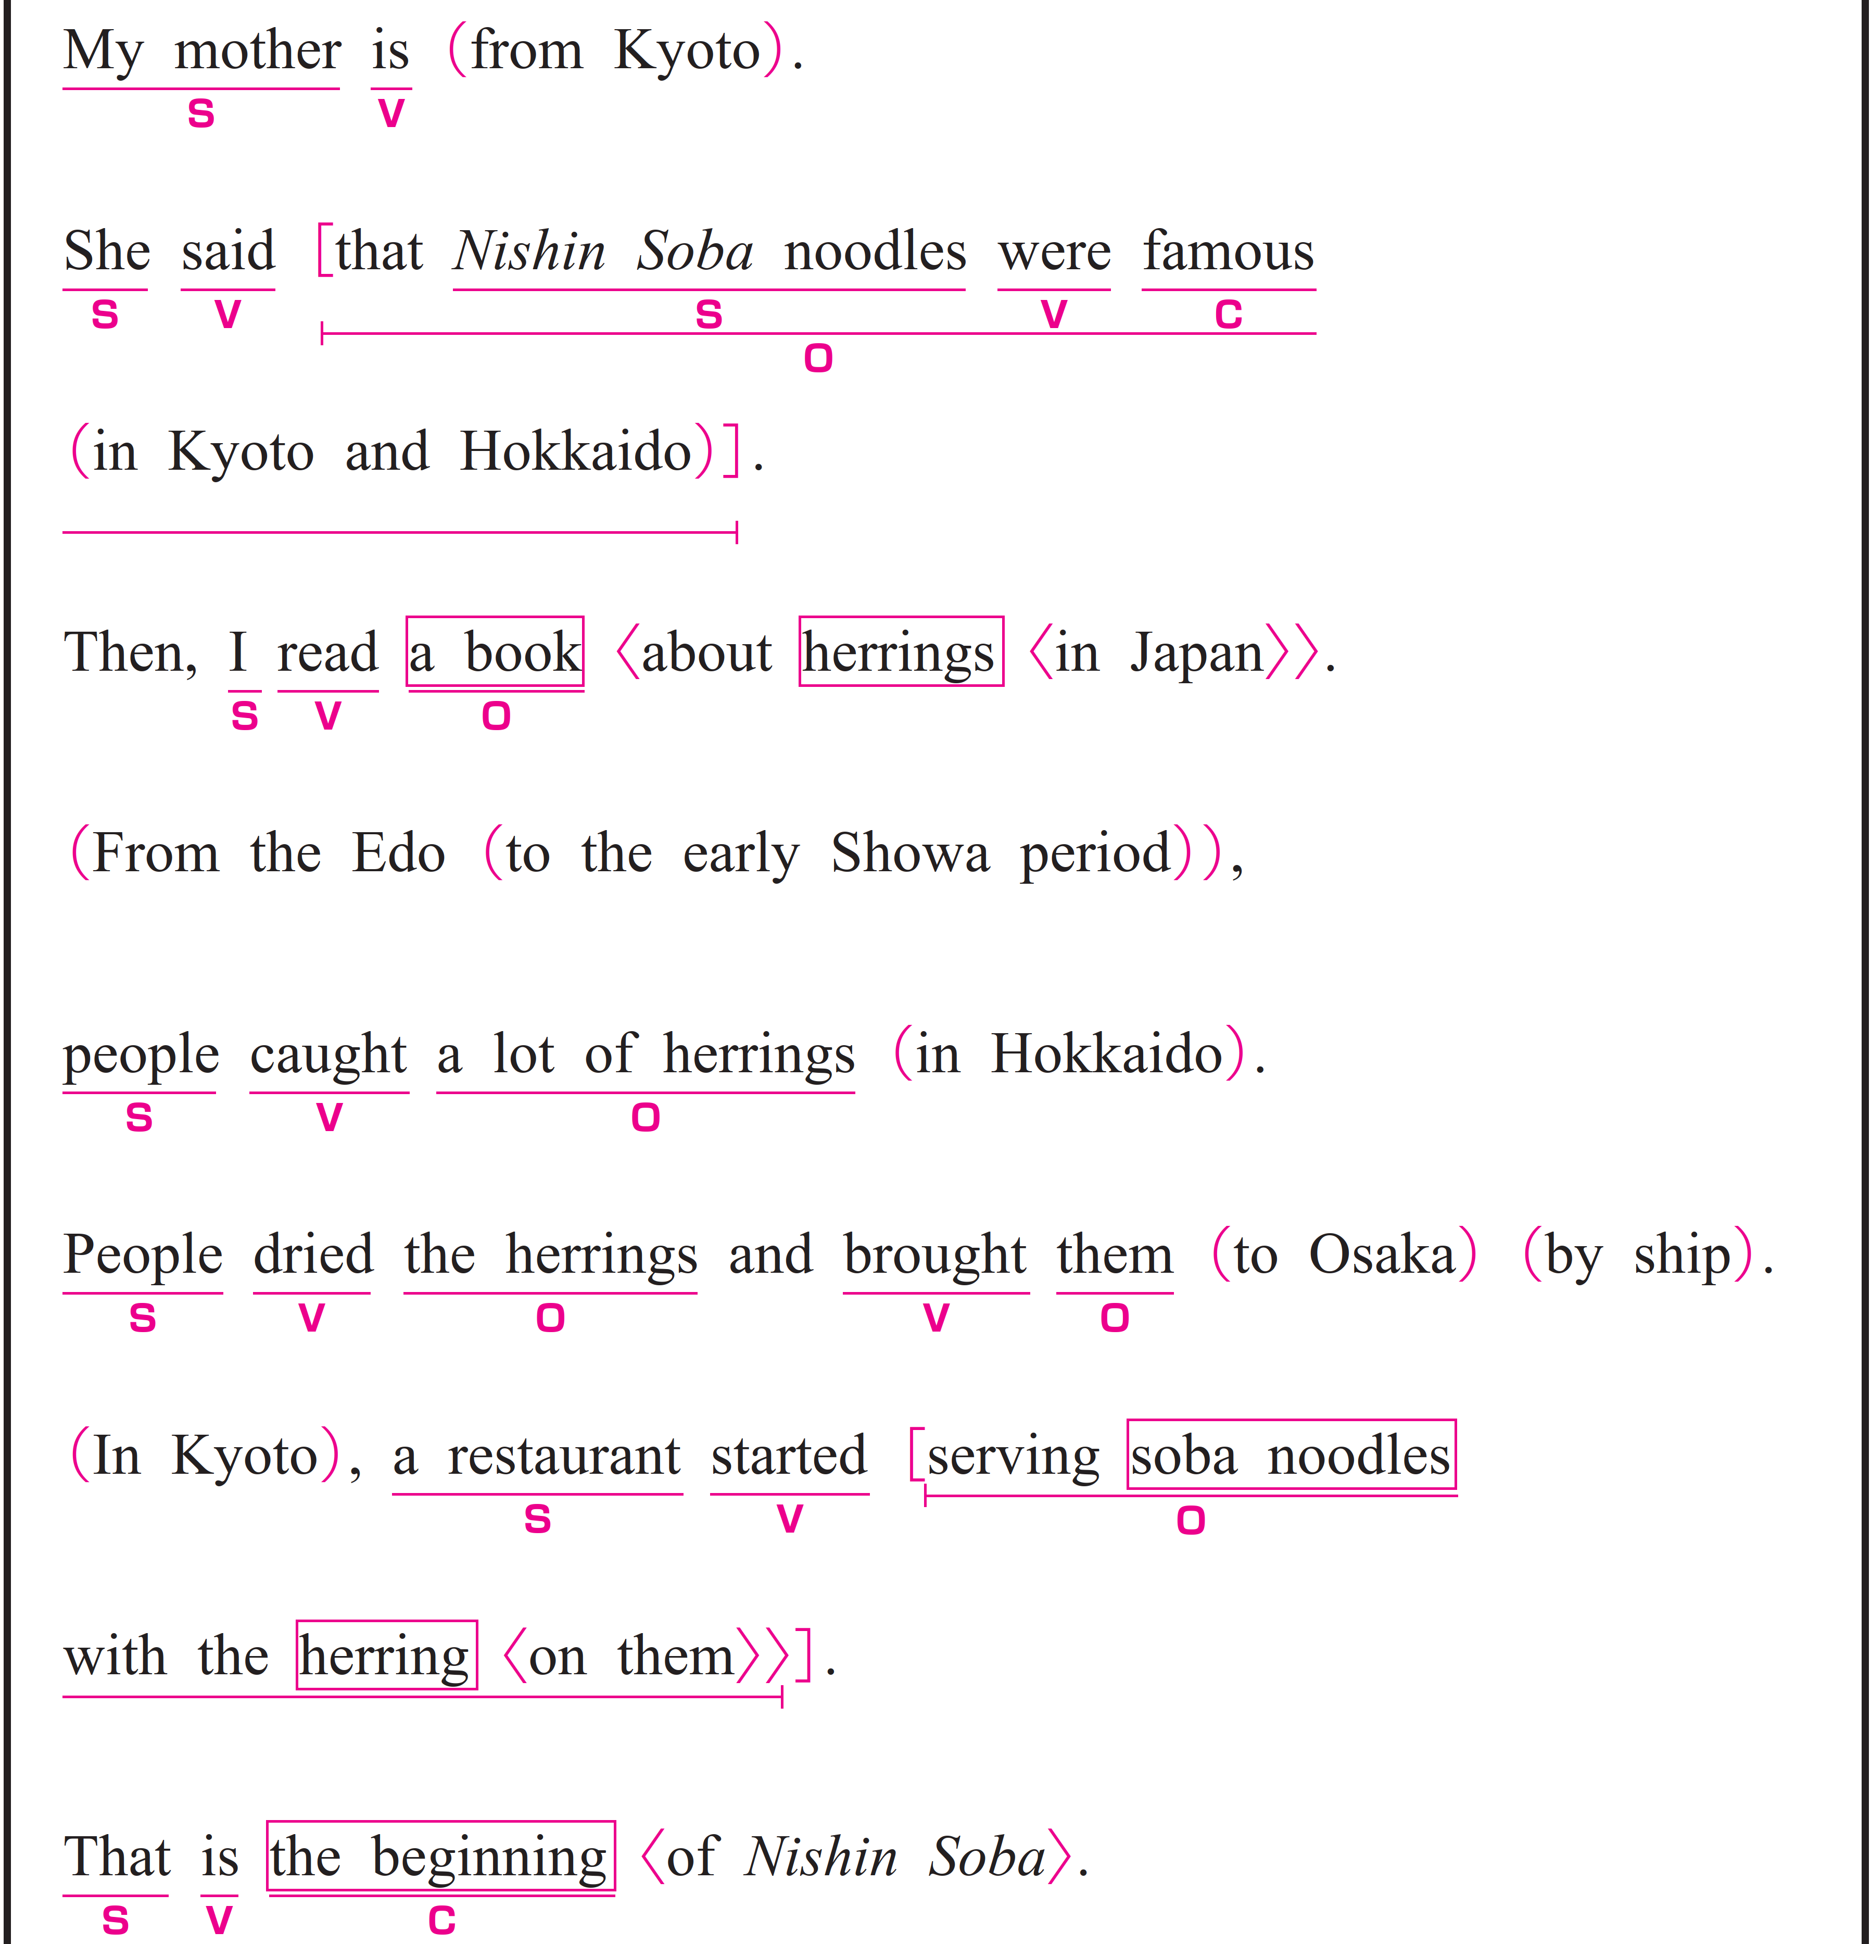
私の母は京都出身です。
〇 My mother がS（主語）、is がV（動詞）です。
〇 from Kyoto は修飾語で副詞のはたらきです。
「京都から」という意味をもち、
動詞 is の場所（出身地）を説明しています。

Slide 3
彼女は、にしんそばが京都と北海道で有名だと言いました。
〇 She がS（主語）、 said がV（動詞）、that Nishin Soba noodles
were famous in Kyoto and Hokkaido がO（目的語）です。
〇 that Nishin ～ Hokkaido は、主語と動詞をふくむ節（名詞節）です。
〇 Nishin Soba noodles がS（主語）、were がV（動詞）、
famous がC（補語）です。
〇 in Kyoto and Hokkaido は修飾語で副詞のはたらきです。
「京都と北海道で」という意味をもち、famous を修飾しています。

Slide 4
そして、私は日本のニシンについての本を読みました。
〇 Then は副詞です。
「それでは」という意味をもち、文全体を修飾しています。
〇 I が S（主語）、 read が V（動詞）、a book がO（目的語）です。
〇 about herrings in Japan は修飾語で形容詞のはたらきです。
「日本のニシンについての」という意味をもち、
a book を説明しています。
〇 in Japan は修飾語で形容詞のはたらきです。
herrings を説明しています。

Slide 5
江戸から昭和初期の時代まで、人々は大量のニシンを北海道で捕りました。
① From the Edo to the early Showa period,
〇 修飾語で副詞のはたらきです。
「江戸から昭和初期まで」という意味をもち、文全体を修飾しています。
〇 to the early Showa period は修飾語で副詞のはたらきです。
「昭和初期までに」という意味です。
② people caught a lot of herrings in Hokkaido.
〇 people がS（主語）、caught がV（動詞）、
a lot of herrings がO（目的語）です。
〇 in Hokkaido は修飾語で副詞のはたらきです。
「北海道で」という意味をもち、
動詞 caught を修飾し、「どこで捕まえたか」を説明しています。

Slide 6
人々はそのニシンを乾燥させ、船で大阪に持ってきました。
① People dried the herrings
〇 People がS（主語）、dried がV（動詞）、
the herrings がO（目的語）です。
② and brought them to Osaka by ship.
〇 brought がV（動詞）、them がO（目的語）です。
〇 接続詞 and によって、2つの動詞（dried と brought）が
同じ主語 People にかかっています。
〇 to Osaka は修飾語で副詞のはたらきです。
「大阪へ」という意味をもち、
動詞 brought の目的地を説明しています。
〇 by ship は修飾語で副詞のはたらきです。
「船で」という意味をもち、
動詞 brought の手段・方法を説明しています。

Slide 7
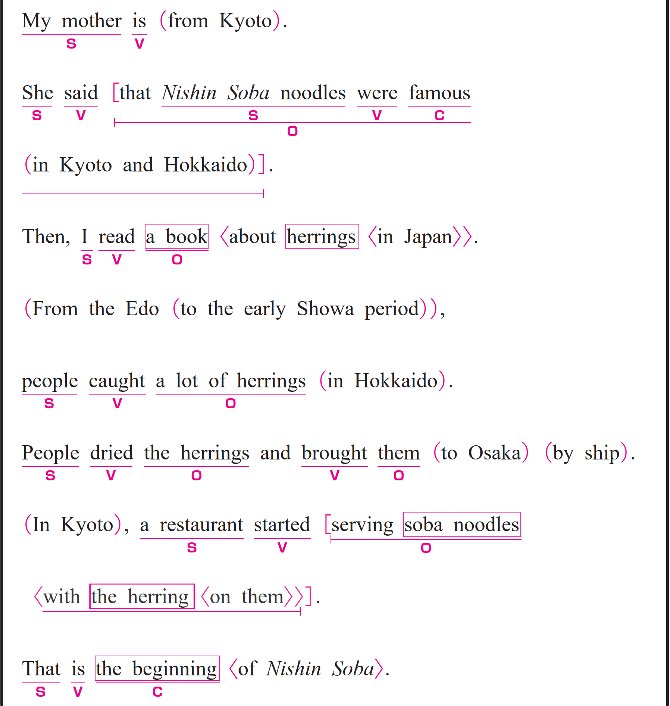
京都では、とある食堂がそのニシンをのせたそばを提供し始めました。
① In Kyoto,
〇 修飾語で副詞のはたらきです。
「京都で」という意味をもち、文全体を修飾しています。
② a restaurant started serving soba noodles with the herring on them.
〇 a restaurant がS（主語）、started がV（動詞）、
serving soba noodles with the herring on them がO（目的語）です。

Slide 8
京都では、とある食堂がそのニシンをのせたそばを提供し始めました。
② a restaurant started serving soba noodles with the herring on them.
〇 serving soba noodles with the herring on themは、
「ニシンがのったそばを出すこと」という意味で、
動作を名詞として扱っています。
〇 with the herring on them は修飾語で形容詞のはたらきです。
「上にニシンがのったそば」という意味をもち、
soba noodles を説明しています。
〇 on them は修飾語で形容詞のはたらきです。
「その上に」という意味をもち、the herring を説明しています。
※ them ＝ soba noodles です。

Slide 9
それがにしんそばの始まりです。
〇 That がS（主語）、 is がV（動詞） 、 the beginning がC（補語）です。
〇 of Nishin Soba は修飾語で形容詞のはたらきです。
「にしんそばの」という意味をもち、
the beginning を説明しています。

Slide 10
語順を意識しながら
音声を聞いてみましょう。

Slide 11


